Slide 1
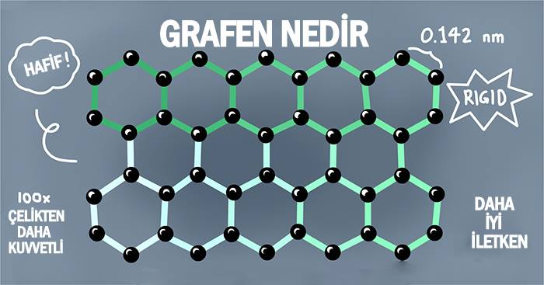
ADIYAMAN ÜNİVERSİTESİ FEN-EDEBİYAT FAKÜLTESİ BİLİM VE SANAT SEMİNERLERİ
GRAFENİN YAPISAL, ELEKTRONİK, OPTİK ÖZELLİKLERİ VE TEKNOLOJİK UYGULAMA ALANLARI
Dr. Salih AKBUDAK
Fizik Bölümü Araştırma Görevlisi

Slide 2
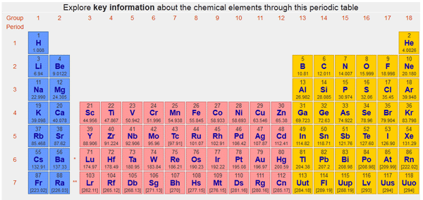
ADIYAMAN ÜNİVERSİTESİ FEN-EDEBİYAT FAKÜLTESİ BİLİM VE SANAT SEMİNERLERİ
GRAFEN NASIL BİR MALZEMEDİR?
Periyodik tablodaki en ilginç elementlerden biri karbon atomudur. Karbon atomu doğada en fazla bulunan elementlerden biridir (Oksijen, hidrojen ve azottan sonra). İnsan vücudunda da oksijenden sonra en fazla bulunan elementtir.

Slide 3
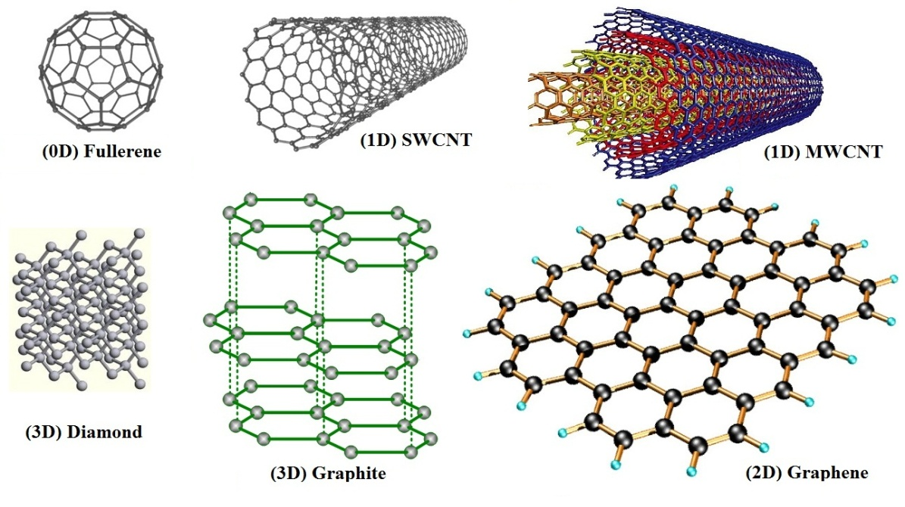
ADIYAMAN ÜNİVERSİTESİ FEN-EDEBİYAT FAKÜLTESİ BİLİM VE SANAT SEMİNERLERİ
GRAFEN NASIL BİR MALZEMEDİR?

Slide 4
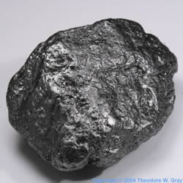
ADIYAMAN ÜNİVERSİTESİ FEN-EDEBİYAT FAKÜLTESİ BİLİM VE SANAT SEMİNERLERİ
TARİHÇE
Grafit (Petroski 1564)

Slide 5
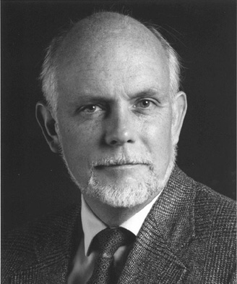
ADIYAMAN ÜNİVERSİTESİ FEN-EDEBİYAT FAKÜLTESİ BİLİM VE SANAT SEMİNERLERİ
TARİHÇE
90’lar – Fullerene - Karbon Nanotüpler -Drexler
1985 yılında Rice Üniversitesinde Richard Smalley öncülüğündeki araştırmacılar 60 karbon atomunun simetrik biçimde sıralanmasıyla elde edilen futbol topu şeklindeki “fullerene” molekülleri geliştirilmiştir.
Elde edilen molekül 1 nanometre büyüklüğünde ve çelikten daha güçlü, plastikten daha hafif, elektrik ve ısı geçirgen bir yapıya sahipti. Bu araştırmacılar 1996 yılında Nobel Kimya ödülünü aldılar.
1991 yılında da Japon NEC firması araştırmacılarından biri olan Sumio Iijima, karbon nano tüpleri bulmuştur. Karbon nano tüpler, fullerene molekülünün esnetilmiş bir şekli olup benzer şekilde önemli özelliklere sahip, çelikten 100 kat daha güçlü ve ağırlığı çeliğin ağırlığının 6’da 1’i kadardı.

Slide 6
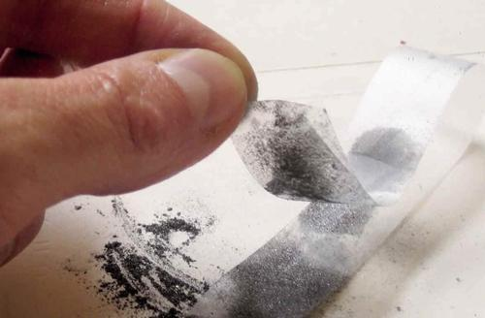
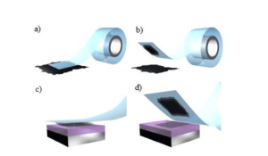
ADIYAMAN ÜNİVERSİTESİ FEN-EDEBİYAT FAKÜLTESİ BİLİM VE SANAT SEMİNERLERİ
TARİHÇE
Grafen
Grafen ilk kez Manchester Üniversitesinden Andre Geim ve Konstantin Novoselov tarafından 2004 yılında sentezlenmiştir. Novoselov ve arkadaşları grafit tabakasını bir zemin üzerine kaydırırarak tek tabakalı grafeni gözlemlemeyi başarmışlardır.(Novaselov et al. 2004).

Slide 7
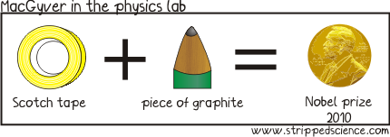
ADIYAMAN ÜNİVERSİTESİ FEN-EDEBİYAT FAKÜLTESİ BİLİM VE SANAT SEMİNERLERİ
Grafen

Slide 8
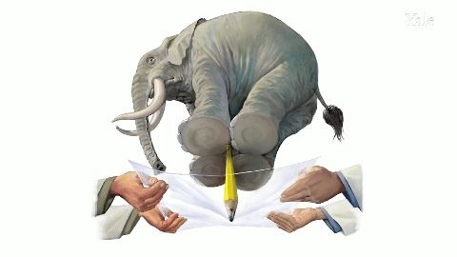
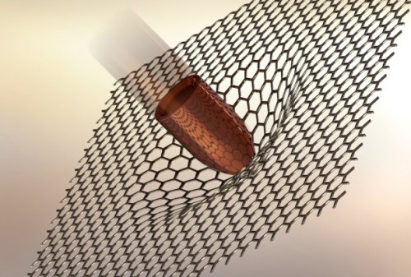
ADIYAMAN ÜNİVERSİTESİ FEN-EDEBİYAT FAKÜLTESİ BİLİM VE SANAT SEMİNERLERİ
Grafenin Özellikleri
Grafen çelikten 300 kat daha sağlamdır.

Slide 9
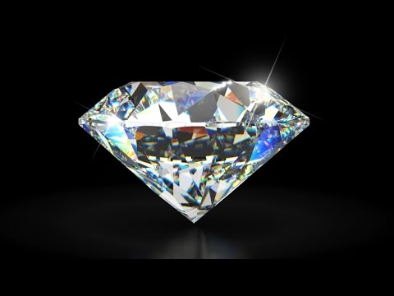
ADIYAMAN ÜNİVERSİTESİ FEN-EDEBİYAT FAKÜLTESİ BİLİM VE SANAT SEMİNERLERİ
Grafenin Özellikleri
Hali hazırda en sert malzeme olan elmastan 4 kat daha serttir

Slide 10
ADIYAMAN ÜNİVERSİTESİ FEN-EDEBİYAT FAKÜLTESİ BİLİM VE SANAT SEMİNERLERİ
Grafenin Özellikleri
Grafen bir tüyden daha hafiftir.

Slide 11
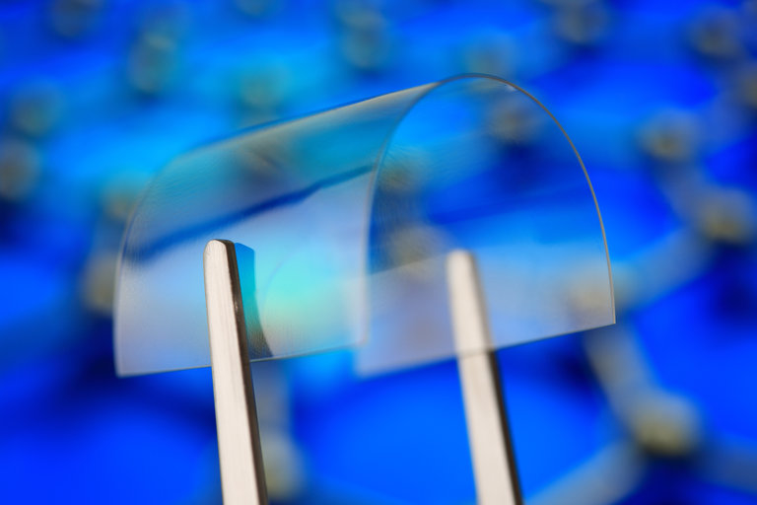
ADIYAMAN ÜNİVERSİTESİ FEN-EDEBİYAT FAKÜLTESİ BİLİM VE SANAT SEMİNERLERİ
Grafenin Özellikleri
Grafen lastikten daha esnektir. Çekildiğinde ilk uzunluğunun %20 si kadar fazladan uzayabilmektedir.

Slide 12
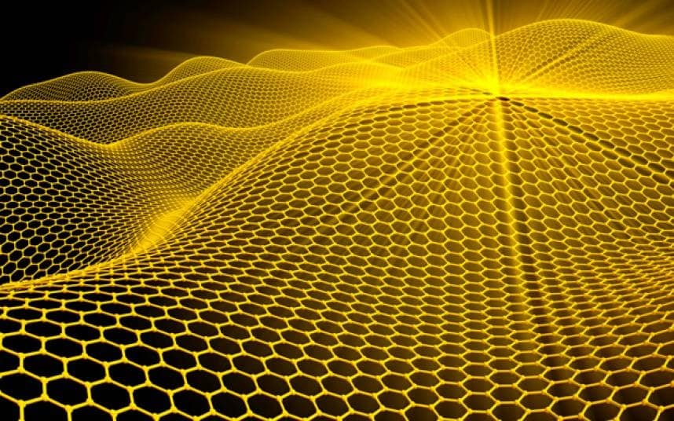
ADIYAMAN ÜNİVERSİTESİ FEN-EDEBİYAT FAKÜLTESİ BİLİM VE SANAT SEMİNERLERİ
Grafenin Özellikleri
Grafen bakırdan daha iyi iletkendir.

Slide 13
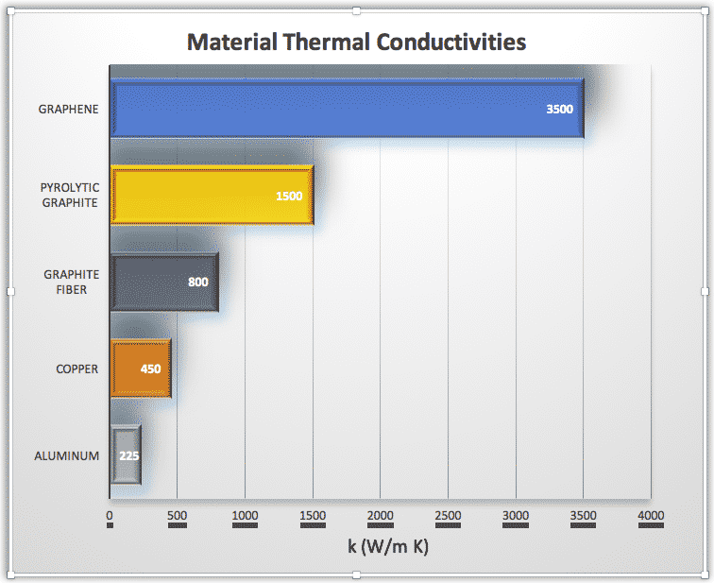
ADIYAMAN ÜNİVERSİTESİ FEN-EDEBİYAT FAKÜLTESİ BİLİM VE SANAT SEMİNERLERİ
Grafenin Özellikleri
Isı iletkenliği grafit, bakır ve alüminyumdan daha fazladır.

Slide 14
ADIYAMAN ÜNİVERSİTESİ FEN-EDEBİYAT FAKÜLTESİ BİLİM VE SANAT SEMİNERLERİ
Grafenin Özellikleri
Grafenin mevcut malzemeler içerisinde en ince malzemedir. Yanlızca 1 karbon atomu kalınlığındadır (0,345 nm)
1 atom kalınlığındaki grafen tabakası mevcut ışığın %2.3’ünü absorban ettiği için oldukça şeffaf bir malzemedir.
Grafen, su dışında hiçbir malzemeyi geçirmez. Bu özelliği ile deniz suyundan saf suyu ayırmada kullanılabilir.
Grafen kimyasal olarak herhangi bir atomla kolay kolay reaksiyona girmez. Bununla birlikte, farklı atom veya molekülleri absorbe ederek özelliklerinde değişiklikler meydana gelebilir.
Grafen karbon içeren moleküllere maruz kaldığında kendi kendini yenileyebilir (yapısındaki boşlukları)

Slide 15
ADIYAMAN ÜNİVERSİTESİ FEN-EDEBİYAT FAKÜLTESİ BİLİM VE SANAT SEMİNERLERİ
Grafenin Uygulamaları
Havacılık
Otomotiv
Elektronik
Enerji Depolama
Yüzey Kaplama
İletişim
Sensörler
Tıp

Slide 16
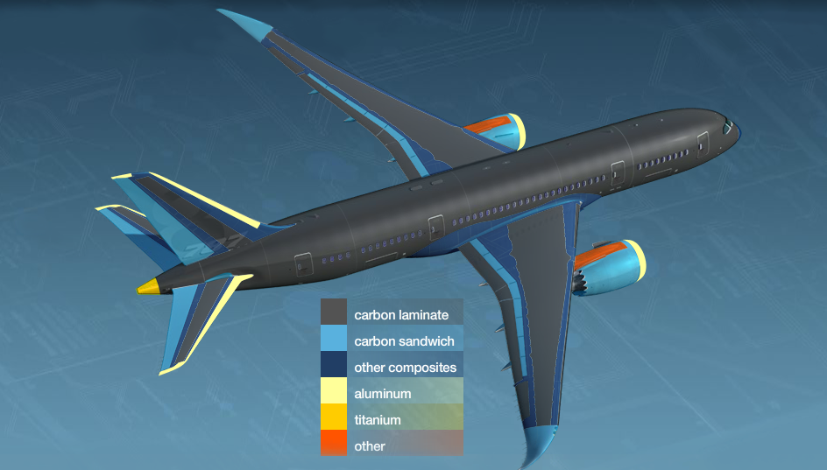
ADIYAMAN ÜNİVERSİTESİ FEN-EDEBİYAT FAKÜLTESİ BİLİM VE SANAT SEMİNERLERİ
Grafenin Uygulamaları
Havacılık
Düşük ağırlık (hafiflik)
Yüksek ısı direnci,
Yüksek kuvvet/ağırlık oranı,
Düşük yoğunluk,
Paslanma ve aşınmaya karşı direnç,
Yüksek sertlik,
Aşınma direnci,

Slide 17
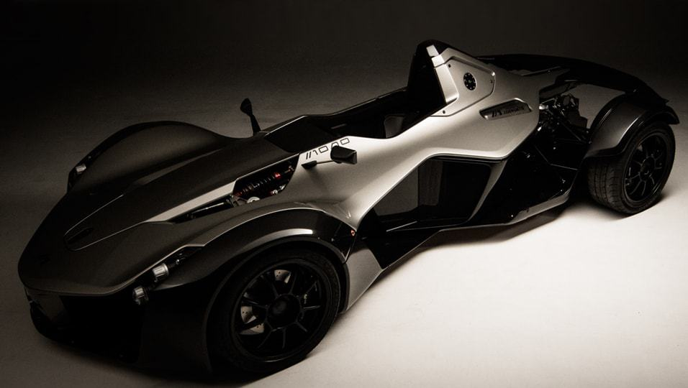
ADIYAMAN ÜNİVERSİTESİ FEN-EDEBİYAT FAKÜLTESİ BİLİM VE SANAT SEMİNERLERİ
Grafenin Uygulamaları
Otomotiv
Düşük ağırlık (hafiflik)
Yakıt tasarrufu
Aşınamaya ve paslanmaya karşı direnç.
Güneş enerjisinden faydalanma özelliği
Yüksek hızlar
Çevre dostu
BAC’s Mono grafenden yapılan ilk otomobil
http://www.bac-mono.com/

Slide 18
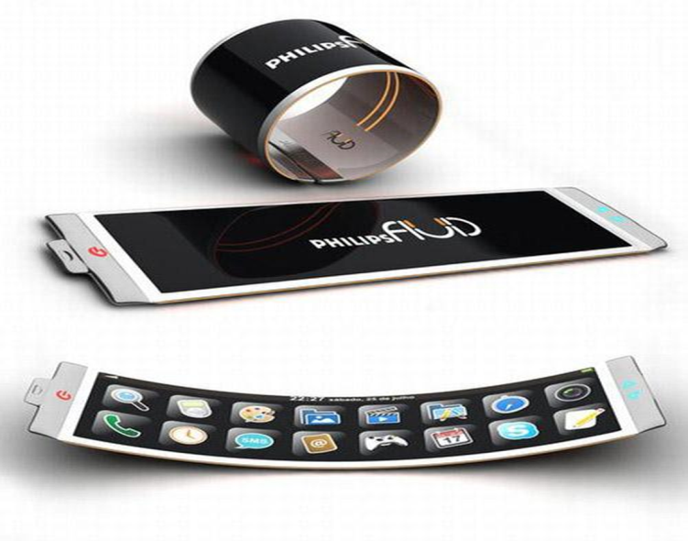
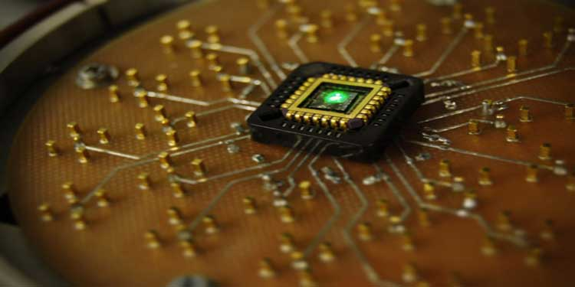
ADIYAMAN ÜNİVERSİTESİ FEN-EDEBİYAT FAKÜLTESİ BİLİM VE SANAT SEMİNERLERİ
Grafenin Uygulamaları
Elektronik
İnce, dayanıklı ve katlanabilir ekran teknolojisi,
Transistörler, Mikroçipler,

Slide 19
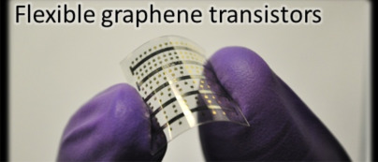
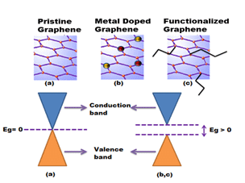
ADIYAMAN ÜNİVERSİTESİ FEN-EDEBİYAT FAKÜLTESİ BİLİM VE SANAT SEMİNERLERİ
Grafenin Uygulamaları
Elektronik
C. Mattevi, et al. Nanotechnology 23 (2012) 344017.
Nanomaterials 2014, 4(2), 267-300

Slide 20
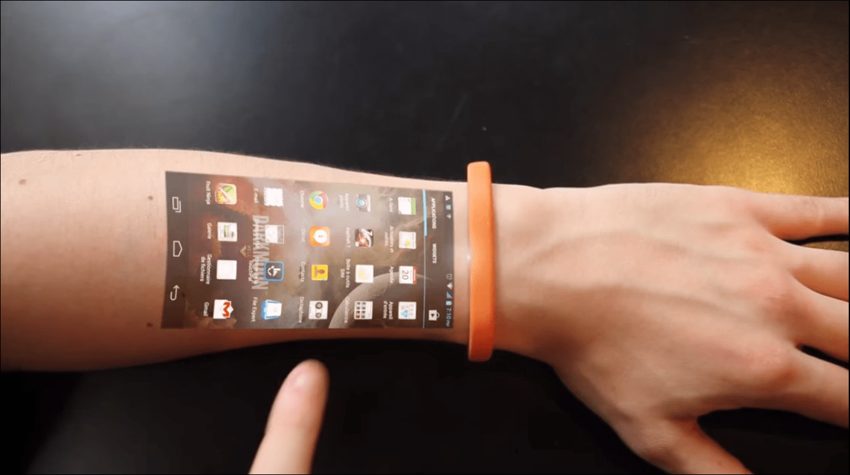
ADIYAMAN ÜNİVERSİTESİ FEN-EDEBİYAT FAKÜLTESİ BİLİM VE SANAT SEMİNERLERİ
Grafenin Uygulamaları
Elektronik
Notes:
Bataryasız grafen tabanlı akıllı telefonların

Slide 21
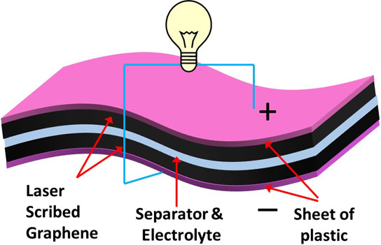
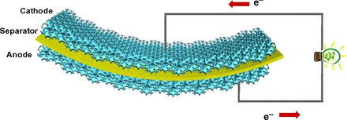
ADIYAMAN ÜNİVERSİTESİ FEN-EDEBİYAT FAKÜLTESİ BİLİM VE SANAT SEMİNERLERİ
Grafenin Uygulamaları
Enerji Depolama
Küçük kapasitörler,
Tamamen esnek katlanabilen enerji depolama cihazları,
Şeffaf bataryalar,
Yüksek kapasiteli ve hızlı şarj eden cihazlar,
PNAS , 109 (2012) 43
Notes:
Futbol sahası büyüklüğündeki bir parça grafen 1 gramdan daha az bir
ağırlığa sahiptir. Bu düşük kütleye karşı yüksek yüzey alanlı grafen bir pil
oluşturacak şekilde sıkıştırılabilir. Yüksek yüzey alanı ve iyi yük taşıma kapasitesi nedeniyle
grafen enerji depolamada yaygın olarak kullanılabilir.

Slide 22
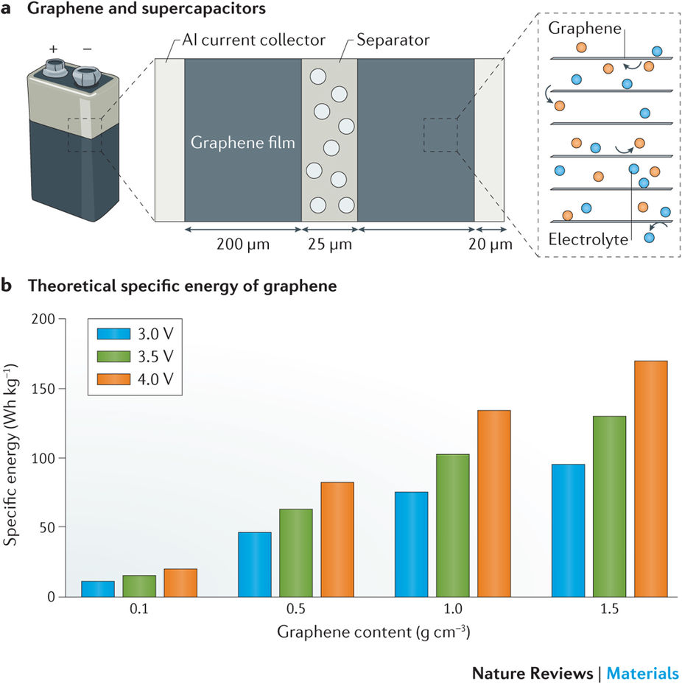
ADIYAMAN ÜNİVERSİTESİ FEN-EDEBİYAT FAKÜLTESİ BİLİM VE SANAT SEMİNERLERİ
Grafenin Uygulamaları
Enerji Depolama
Nature Reviews Materials 1, Article number: 16033 (2016)
doi:10.1038/natrevmats.2016.33

Slide 23
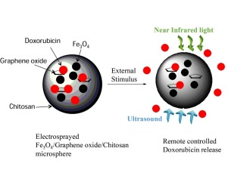
ADIYAMAN ÜNİVERSİTESİ FEN-EDEBİYAT FAKÜLTESİ BİLİM VE SANAT SEMİNERLERİ
Grafenin Uygulamaları
Yüzey Kaplama
Uçak Teknoloji ve uzay araştırmaları,
Otomotiv Teknoloji,
Binalarda Yapı Malzemesi,
Biyomedikal uygulamalar,
Colloid and Surfaces B: Interfaces
151 (2017) 354-362.
Notes:
Grafen kaplama, yüzeyleri aşınmaya ve oksitlenmeye karşı korur. Yüzeylerin daha hafif ve dayanıklı olmasını sağlar. Binalarda dış cephede kullanılarak ısı kaybını önler ve yakıt tasarrufu sağlar. Aynı şekilde uzay araştırmaları ve otomotiv teknolojisindeki kullanımında da hafif ve dayanıklı olması nedeniyle yakıt tasarrufu sağlamakta ve araçların ömrünü uzatmaktadır. Biyomedikal uygulamalarda grafen ve grafen oksit yoğunluklu olarak kontrollü ilaç salımında kullanılmaktadır. Şekildeki çalışmada araştırmacılar Chitosandan oluşan bir mikrokürenin içerisine demir oksit bileşiğini koymuşlardır. Mikokürenin içerisine kanser tedavisinde kullanılan Doxorubicin ilacını yüklemişlerdir. Bu ilacın çevresi grafen oksitle kaplandıktan sonra mikroküreye ultrasonda kızıl ötesine yakın ışık göndererek mikrokürenin ısınması ve ilacın kontrollü bir şekilde vucuda salınımı sağlanmıştır. Bu çalışmada grafen oksitin ilacın salınım hızını ve kapasitesini arttırdığı görülmüştür.

Slide 24
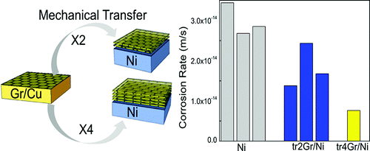
ADIYAMAN ÜNİVERSİTESİ FEN-EDEBİYAT FAKÜLTESİ BİLİM VE SANAT SEMİNERLERİ
Grafenin Uygulamaları
Yüzey Kaplama
ACS Nano, 2012, 6 (2), pp 1102–1108
(Dhiraj Prasai ve arkadaşları)
Notes:
Şekildeki çalışmada, metal yüzeyleri grafen ile kaplanarak oksitlenme ve aşınmaya karşı gösterdikleri davranış incelenmiştir. Grafikten de görüldüğü gibi 2 ve 4 tabakalı grafen kullanıldığında aşınma oranı gözle görünür bir biçimde azalmıştır.

Slide 25
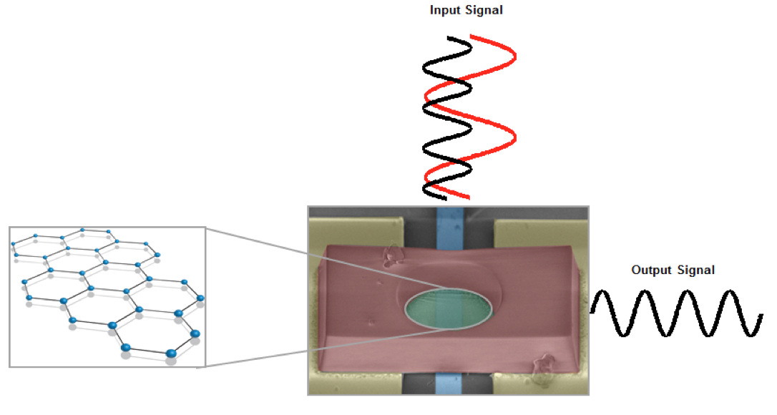
ADIYAMAN ÜNİVERSİTESİ FEN-EDEBİYAT FAKÜLTESİ BİLİM VE SANAT SEMİNERLERİ
Grafenin Uygulamaları
İletişim
Notes:
Kolombiya Üniversitesinden araştırmacılar grafen kullanılarak kablosuz internet bağlantısının daha hızlı ve esnek olduğunu göstermişlerdir. Grafendeki yüksek elektron iletim hızı veri iletiminde mevcut teknolojiyi tahtından edecektir.

Slide 26
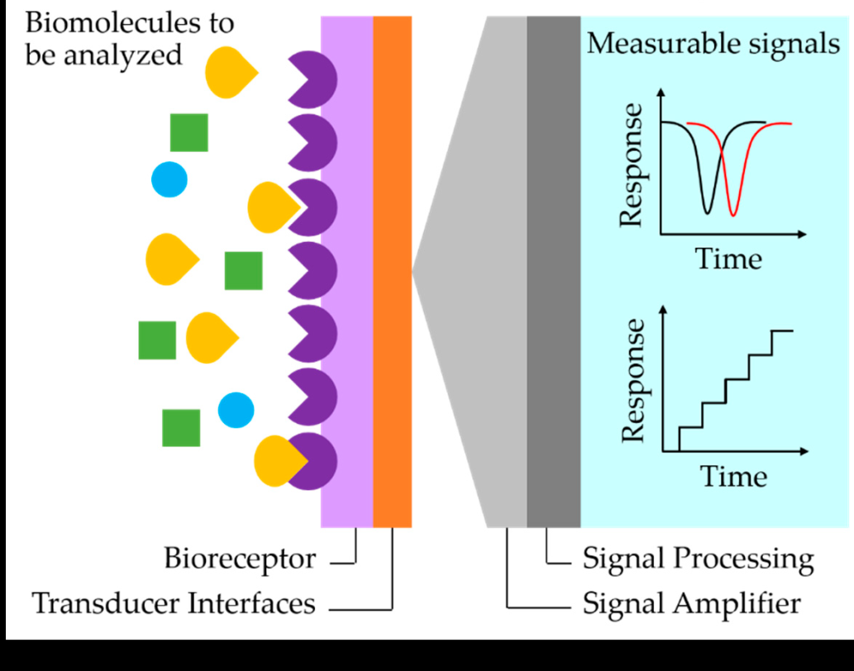
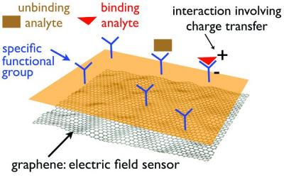
ADIYAMAN ÜNİVERSİTESİ FEN-EDEBİYAT FAKÜLTESİ BİLİM VE SANAT SEMİNERLERİ
Grafenin Uygulamaları
Sensörler
Notes:
evremizdeki fiziksel ortam (sıcaklık, basınç, uzaklık vb.) değişikliklerini algılayan cihazlara “sensör” denir. Bir diğer adı da algılayıcılar yani duyargalardır.
Grafen tabanlı gaz sensörleri ve biyosensörler yoğun olarak kullanılmaktadır. Grafen tabanlı sensörler şeker, kolesterol, dopamin, üre, ürik asit ve çevresel uygulamalar gibi bir çok alanda yoğun olarak kullanılmaktadır.

Slide 27
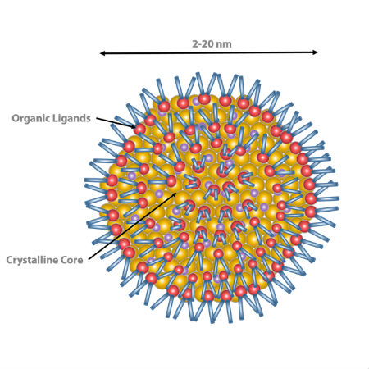
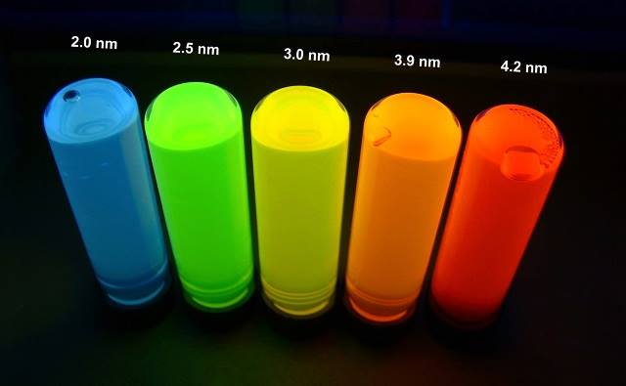
ADIYAMAN ÜNİVERSİTESİ FEN-EDEBİYAT FAKÜLTESİ BİLİM VE SANAT SEMİNERLERİ
Grafenin Uygulamaları
Tıp
Grafen tabanlı kuantum noktacıkları kanser teşhis ve
tedavisi için umut vadetmektedir.

Slide 28
ADIYAMAN ÜNİVERSİTESİ FEN-EDEBİYAT FAKÜLTESİ BİLİM VE SANAT SEMİNERLERİ
Grafenin Uygulamaları
Tıp
Diğer ince malzeme ile birleştirildiğinde ultra ince malzeme haline getirilebilen grafen, bir hastanın derisi üzerine sıcaklık, kas gerginliği ve nem düzeylerini izlemek için yapıştırılabilir.
Örneğin, Bir hastane de hastanın koluna yapıştırılmış bir grafen RFID, vücut sıcaklığını, kalp atışını ölçebilecek ve bu bilgiyi hastanenin sağlık personeline kablosuz şekilde gönderilebilecektir.
Cilt üzerine doğrudan yerleştirilemediğinde , yaşam kalitesini attırmak ve sağlık hizmetin uzaktan denetiminin yararlı olabilmesi için giysinin içine dâhil edilebilir..
Bu sonuçlar Manchester üniversitesi aracılığıyla yakın zamanda Scientific Reports dergisinde yayınlandı.

Slide 29
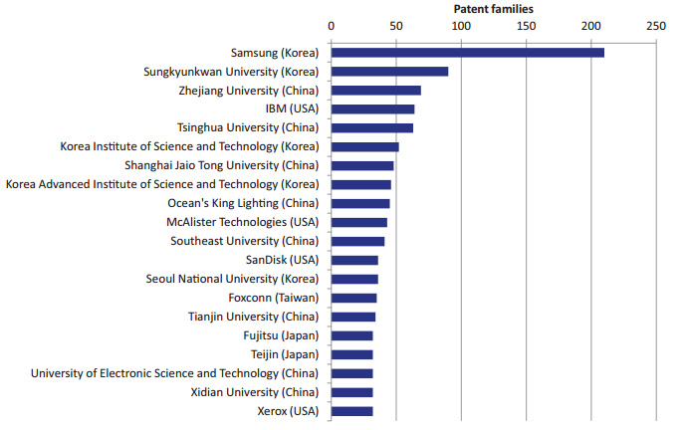
ADIYAMAN ÜNİVERSİTESİ FEN-EDEBİYAT FAKÜLTESİ BİLİM VE SANAT SEMİNERLERİ
Grafenin Ticari Piyasası

Slide 30
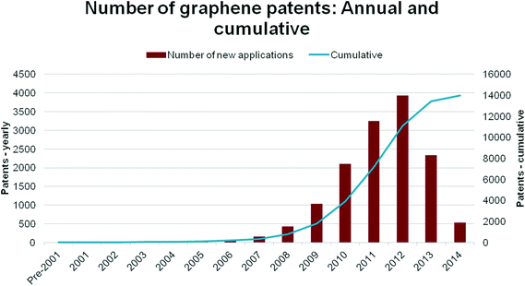
ADIYAMAN ÜNİVERSİTESİ FEN-EDEBİYAT FAKÜLTESİ BİLİM VE SANAT SEMİNERLERİ
Grafenin Ticari Piyasası

Slide 31
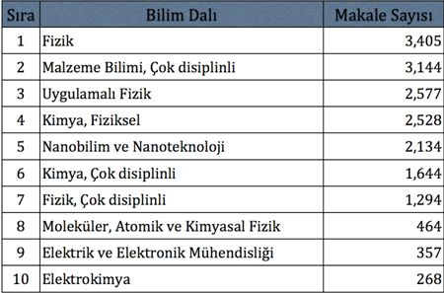
ADIYAMAN ÜNİVERSİTESİ FEN-EDEBİYAT FAKÜLTESİ BİLİM VE SANAT SEMİNERLERİ
Grafenin Bilimsel Etkisi
Tablo 1: 2004 – 2011 tarihleri arasında farklı bilim dallarına göre sınıflandırılmış bilimsel dergilerin grafen ile ilgili yayın sayıları (Kaynak: Thomson Reuters Raporu)

Slide 32
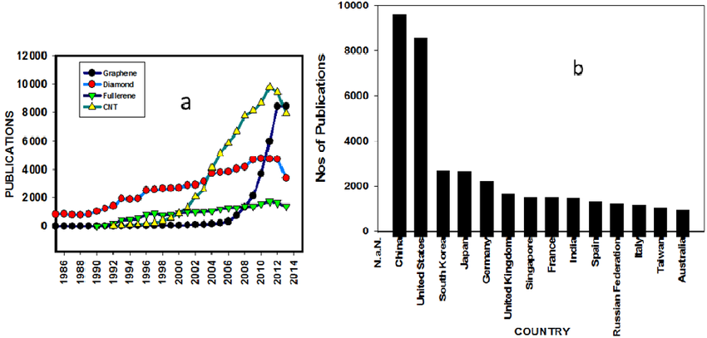
ADIYAMAN ÜNİVERSİTESİ FEN-EDEBİYAT FAKÜLTESİ BİLİM VE SANAT SEMİNERLERİ
Grafenin Bilimsel Etkisi

Slide 33
ADIYAMAN ÜNİVERSİTESİ FEN-EDEBİYAT FAKÜLTESİ BİLİM VE SANAT SEMİNERLERİ
Grafenin teknolojik alanlarda kullanımında
karşılaşılan zorluklar;
Sahip olduğu üstün özelliklere ve bu alanda yapılan
devasa araştırmalara rağmen halen grafenin seri üretimi gerçekleştirilememiştir. Bunun en önemli nedeni grafenin
maliyetinin yüksek olmasıdır.

Slide 34
ADIYAMAN ÜNİVERSİTESİ FEN-EDEBİYAT FAKÜLTESİ BİLİM VE SANAT SEMİNERLERİ
Özet
Bu sunumda size grafenin nasıl bir malzeme olduğu ve ne tür teknolojik uygulamalarda kullanıldığını anlatmaya çalıştım.
Grafenin bir çok disiplin tarafından önemli bir malzeme olarak kabul edildiği ve bu malzeme ile ilgili yapılan araştırmaların artan bir eğilimle devam ettiği görüldü.
Yapılan araştırmalar çok uzak olmayan bir gelecekte grafen tabanlı malzemelerin günlük hayatımızda yoğun olarak kullanılacağını göstermektedir.

Slide 35
ADIYAMAN ÜNİVERSİTESİ FEN-EDEBİYAT FAKÜLTESİ BİLİM VE SANAT SEMİNERLERİ
Referanslar
[1] A. K. Geim & K. S. Novoselov Nature Materials Vol. 6, 183 - 192 (2007).
[2] Y. Wang, Z. Ni, L. Liu, Y. Liu, C. Cong, T. Yu, X. Wang, D. Shen, and Z. Shen, ACS Nano 4, 4074 (2010).
[3]. K. Kim, S. Coh, L. Z. Tan,W. Regan, J. M. Yuk,E. Chatterjee, M. F. Crommie, M. L. Cohen, S. G. Louie, and A. Zettl, Phys. Rev. Lett. 108, 246103 (2012).
[4]. W. Yan, W. Y. He, Z. D. Chu, M. Liu, L. Meng, R. F. Dou, Y. Zhang, Z. Liu, J. C. Nie and L. He, Nature Commun., 2159 (2013).
[5]. Castro Neto, A. H., Peres, N. M. R., Novoselov, K. S. & Geim, A. K. Rev. Mod. Phys. 81, 109–162 (2009).
[6]. S. Y. Yue, Q. B. Yan, Zhen-Gang Zhu, H. J. Cui, Q.R. Zheng, G. Su, Carbon, 71 150-158 (2014).
[7]. S.Akbudak, Graphenin Keşfi- Nanoteknoloji ve Nanotıp Bilim Dergisi, Hacettepe Üniv. 2012.
[8]. www.kuark.org/Grafen

Slide 36
ADIYAMAN ÜNİVERSİTESİ FEN-EDEBİYAT FAKÜLTESİ BİLİM VE SANAT SEMİNERLERİ
Dinlediğiniz için teşekkür ederim !

